Slide 1

Informe seguimiento a la ejecución del plan de
inversiones regulatorio año 2022
EMPRESAS PÚPLICAS DE MEDELLÍN E.S.P

Slide 2

Informe seguimiento a la ejecución del plan de inversiones regulatorio año 2022
Resumen ejecutivo
EPM presentó a la CREG el ajuste al plan de inversiones inicialmente aprobado en las resoluciones CREG
078 y CREG 156 de 2019 para los años 2020 a 2025, ajuste que fue aprobado en la resolución CREG 136
del 2021, CREG 501 022 y CREG 501 027 de 2022 y que contiene 69 proyectos por un valor de 1.750.338
MCOP, enfocados en 4 frentes principales: expansión (38.9%), reposición (53.2%), calidad (4.4%) y
reducción y mantenimiento de pérdidas (3.4%). Específicamente para el año 2022 se aprobaron 299.914
MCOP de los cuales entraron en operación 359.841 MCOP (120%) y salieron de operación como BRAFO
93.754 MCOP.
Respecto a los indicadores de la calidad del servicio, 2022 terminó con un SAIDI de 13.14 horas, lo cual
está por encima del valor aprobado de 10 horas. Por su parte el SAIFI terminó en 7.87 veces, estando
por debajo del límite inferior de la curva aprobada de 9 veces.

Slide 3

Informe seguimiento a la ejecución del plan de inversiones regulatorio año 2022
Principales indicadores
Demanda:
10,392,610 MWh energía
1,441 MW Potencia máxima
97,875 Solicitud de
conexiones recibidas
SAIDI: 13.14 h
SAIFI: 7.87 veces
2,743,875 usuarios

Slide 4
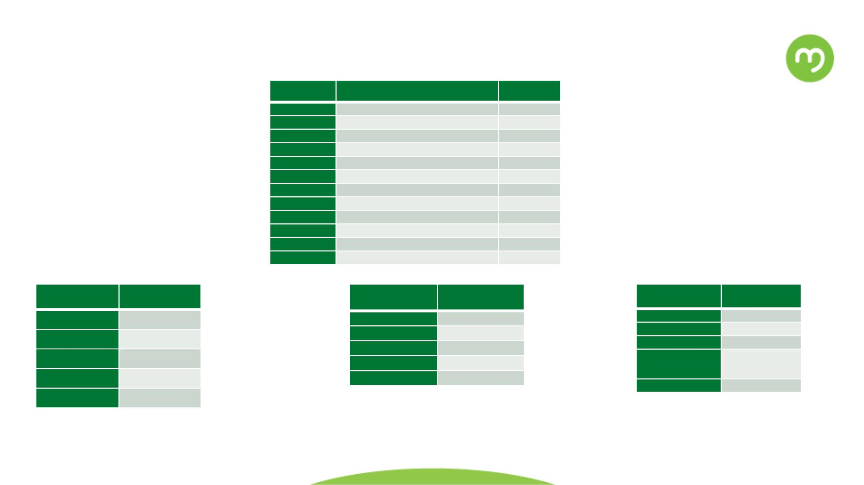
Informe seguimiento a la ejecución del plan de inversiones regulatorio año 2022
Plan de inversiones aprobado 2020- 2025
Categoría
Descripción categoría
Transformadores de potencia
Total (MCOP)
1
95,608
92,043
3
Bahías y celdas
4
Equipos de control y comunicaciones
Equipos de subestación
Otros activos subestación
Líneas aéreas
87,832
5
6,671
6
22,699
7
740,163
110,408
91,624
8
Líneas subterráneas
9
Equipos de línea
10
Centro de control
108,423
185,714
209,154
1,750,338
11
12
Transformadores de distribución
Redes de distribución
Total general
Nivel de tensión
Total (MCOP)
Tipo proyecto
Tipo I
Total inversiones
Clasificación
Expansión
Total inversiones
(MCOP)
(MCOP)
352,901
659,803
577,057
160,577
1,750,338
1
394,868
883,125
296,141
176,204
1,750,338
683,312
929,958
77,312
Tipo II
Reposición
2
Tipo III
Calidad del servicio
3
4
Tipo IV
Reducción y
mantenimiento de
pérdidas
59,756
Total general
Total general
1,750,338
Total general
Resolución de aprobación: CREG 136 de 2021
Modificado por CREG 501 022 y CREG 501 027 de 2022
Valores en Millones COP 2017

Slide 5
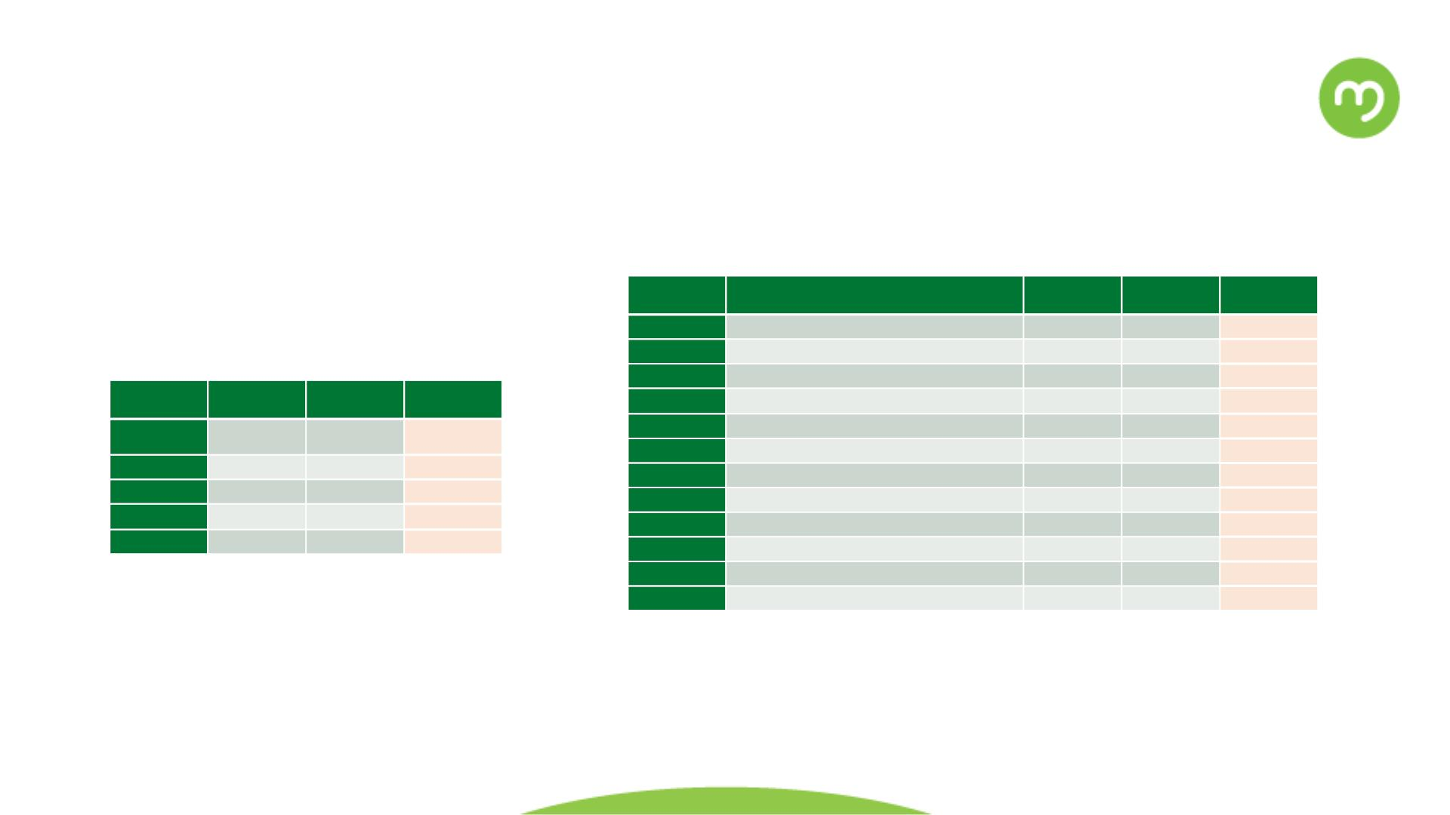
Informe seguimiento a la ejecución del plan de inversiones regulatorio año 2022
Ejecución plan de inversiones 2022
Categoría
Descripción categoría
Aprobado 2022 Ejecutado 2022
(MCOP) (MCOP)
Avance
1
Transformadores de potencia
Bahías y celdas
$
$
$
14,567
$
12,554
86%
83%
3
25,640
17,962
2,582
$
21,186
18,992
1,266
4
Equipos de control y comunicaciones
Equipos de subestación
Otros activos subestación
Líneas aéreas
$
106%
49%
Nivel de tensión
1
Aprobado 2022 Ejecutado 2022
Avance
5
$
$
(MCOP)
(MCOP)
67,770
110,496
163%
6
$
6,414
$
20,961
121,238
15,958
26,289
10,902
39,318
71,178
359,841
327%
91%
7
$
132,570
9,671
$
$
$
$
$
$
$
2
142,610
46,824
42,711
299,915
186,857
36,037
26,450
359,841
131%
77%
8
Líneas subterráneas
$
$
$
165%
208%
108%
119%
205%
120%
3
4
9
Equipos de línea
12,654
10,083
32,979
34,791
299,915
62%
10
Centro de control
Total general
120%
11
12
Transformadores de distribución
Redes de distribución
$
$
Total general
$
Resolución de aprobación: CREG 136 de 2021
Modificado por CREG 501 022 y CREG 501 027 de 2022
Valores en Millones COP 2017

Slide 6
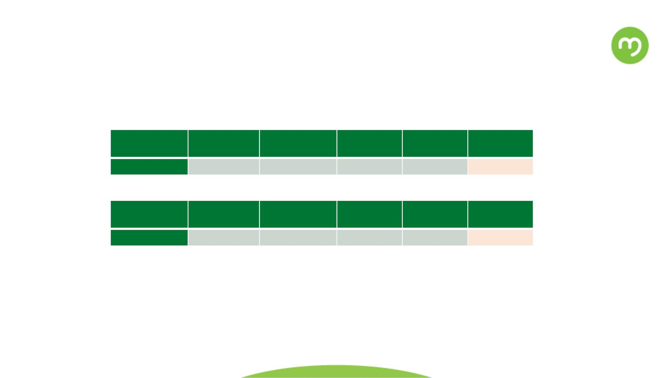
Informe seguimiento a la ejecución del plan de inversiones regulatorio año 2022
Avance plan de inversiones 2022
Calidad del servicio
Año del periodo
tarifario
Límite inferior banda
indiferencia
^{SAIDI_M}j,t
Límite superior
banda indiferencia
Valor 2022
Incentivo
2022
9.952
10.002
10.052
13.14
Negativo
Año del periodo
tarifario
Límite inferior banda
indiferencia
^{SAIFI_M}j,t
Límite superior
banda indiferencia
Valor 2022
Incentivo
2022
8.955
9.000
9.045
7.87
Positivo
Resolución de aprobación: CREG 136 de 2021
Modificado por CREG 501 022 y CREG 501 027 de 2022

Slide 7
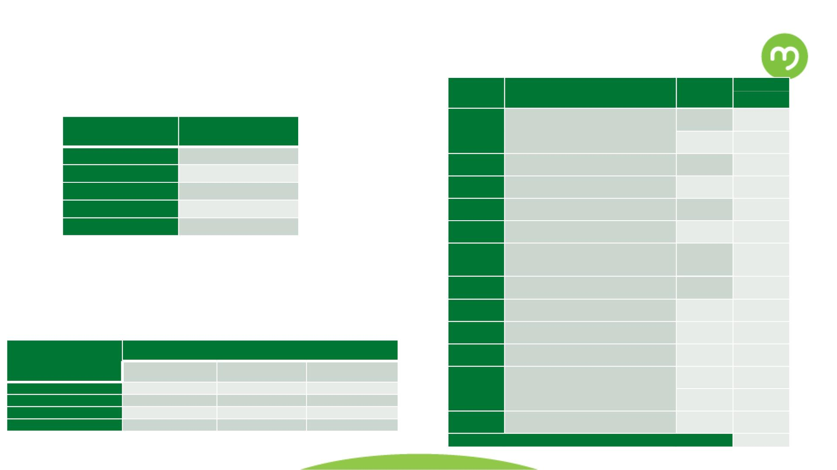
Informe seguimiento a la ejecución del plan de inversiones regulatorio año 2022
Avance plan de inversiones 2022
Costos socio-ambientales y de servidumbre
Código Proyecto
Plan
Descripción del proyecto
Concepto
Valor
Valor de los activos que salieron de operación
[MCOP$ a dic -
2017]
Componente
301.0
86.3
142.1
30.3
64.3
42.7
Nivel de Tensión
BRAFO_{j,n,t} (MCOP)
PEI0101TYDCE
Nueva subestación Santa Rosa 110 kV
Costo Ambiental
Componente
Servidumbre
1
2
25,886
52,018
7,528
PEI0108TYDCE
PEI0609TYDCE
PEI0555TYDCE
PEI0444TYDCE
Ampliación y normalización subestación Cañasgordas Componente
44/13.2 kV
Costo Ambiental
3
Modernización Subestación Tarazá 44 kV
Componente
Costo Ambiental
4
8,321
Modernización subestación San Jerónimo 110/44/13.2 Componente
kV
Costo Ambiental
Total
93,754
Modernización subestación Chigorodó 44/13.2 kV
Componente
Costo Ambiental
PEI0513TYDCE
Modernización subestación Guadalupe IV 220/44/13.2 Componente
14.1
kV
Costo Ambiental
PEI0417TYDCE
PEI0829TYDCE
PEI0804GENCE
PEI0451TYDCE
Normalización de la subestación El Limón 44/13.2 kV
Plan de choque VP T&D - Subestaciones
Componente
Costo Ambiental
22.8
46.6
7.0
Componente
Costo Ambiental
Base regulatoria de terrenos
Reposición servicios auxiliares subestación El Salto
Modernización subestación Valdivia 44/13.2 kV
Componente
Costo Ambiental
^{BRT}_{j,n,t} (MCOP)
Incremento año 2022
6.0
Componente
Costo Ambiental
6.5
Nivel de Tensión
Acumulado a 2021
Total al 2022
Componente
Costo Ambiental
51.6
39.4
2
3
81.3
87.4
PEI0606TYDCE
PEI1000TYDLI
Nueva subestación Calizas 110 kV + refuerzo STR y SDL
Componente
Servidumbre
549.0
1,595.6
2,225.9
3.9
-4.6
5.4
552.9
4
1,591.0
2,231.3
Componente
Costo Ambiental
106.2
Total
Plan mejoramiento calidad del servicio
Resolución de aprobación: CREG 136 de 2021
Modificado por CREG 501 022 y CREG 501 027 de 2022
TOTAL COSTOS AMBIENTALES
960.9
Valores en Millones COP 2017

Slide 8
¡Gracias!

